Slide 1

Graphlet
Demeter Áron 13.d
Fekete Zsombor 13.d
BMSzC Bolyai János Műszaki Technikum és Kollégium
Konzulensek: Dorogházi Donát, Gombos Szabolcs
Notes:
Valami köszöntő szöveg, mi vagyunk a grund, stb… stb…

Slide 2
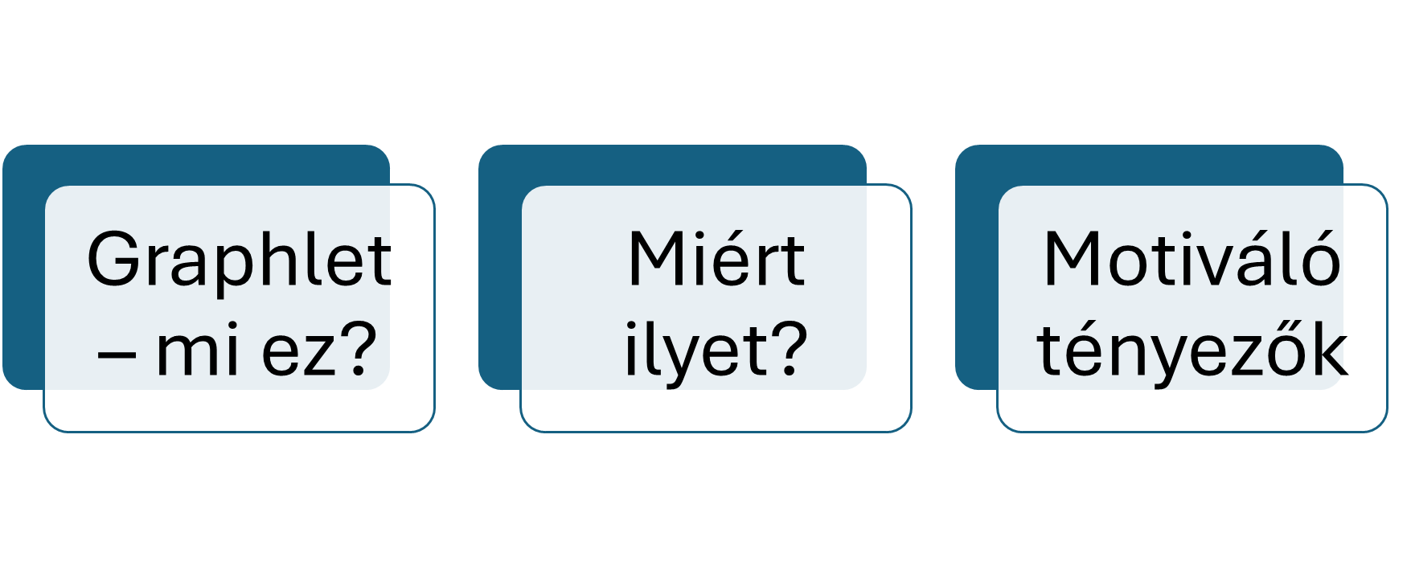
Bevezetés, motiváció
Notes:
1. Egy relácionális dokumentáció készítő eszköz, arra, hogy direkt kapcsolatokat tudjunk létrehozni különböző információk között.
2. Mert szerettünk volna egy olyan rendszert, amiben átláthatóan készíthetünk jegyzeteket
3. Egy detektíves játékból ered, és megtetszett, mert kifejezetten átlátható volt.

Slide 3
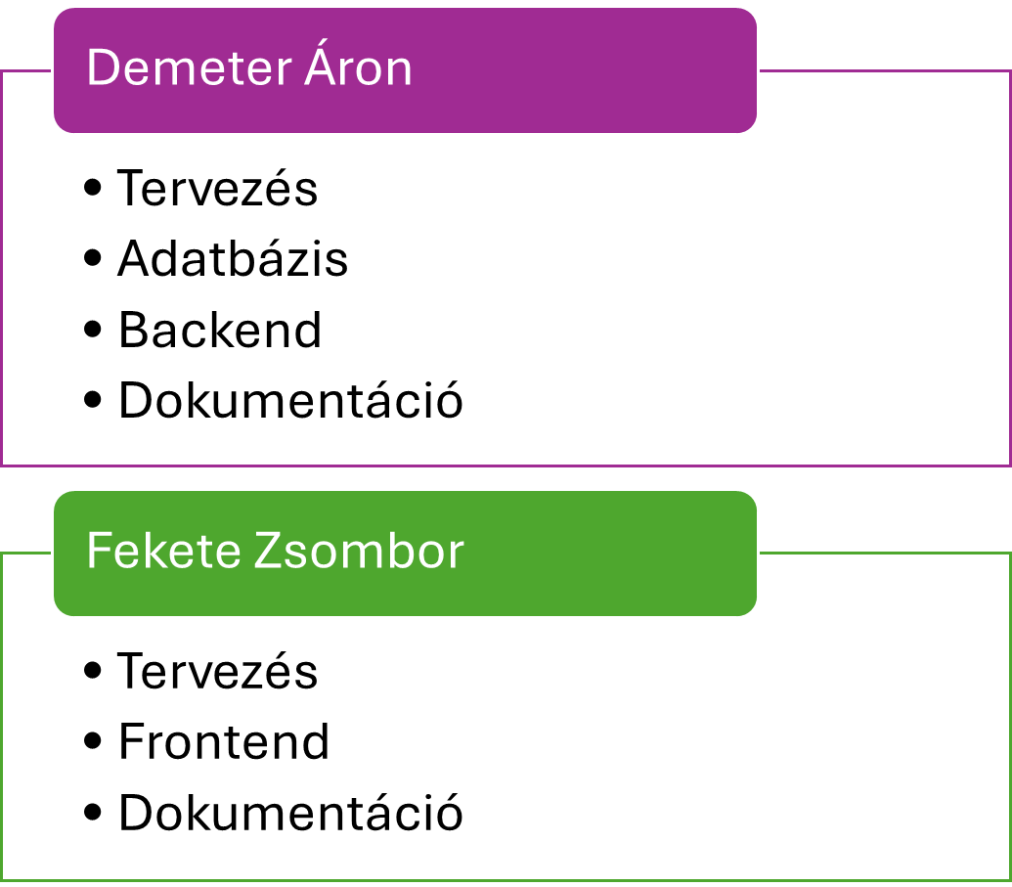
Munkamegosztás
Notes:
Mindketten aktívan részt vettünk a tervezésben, együtt terveztünk meg a program főbb részeit, és funkcióit. A saját kódjainkat mindketten teszteltük manuálisan és automata tesztekkel is. A saját kódjainkat dokumentáltuk.
Áron: Backendesként az én feladatom volt a követelményeknek megfelelő adatbázis megtervezése, és fejlesztése, a teljes backend megtervezése és lefejlesztése.
Zsombor: Én Frontendesként főleg a frontendet fejlesztettem, teszteltem, és dokumentáltam.

Slide 4


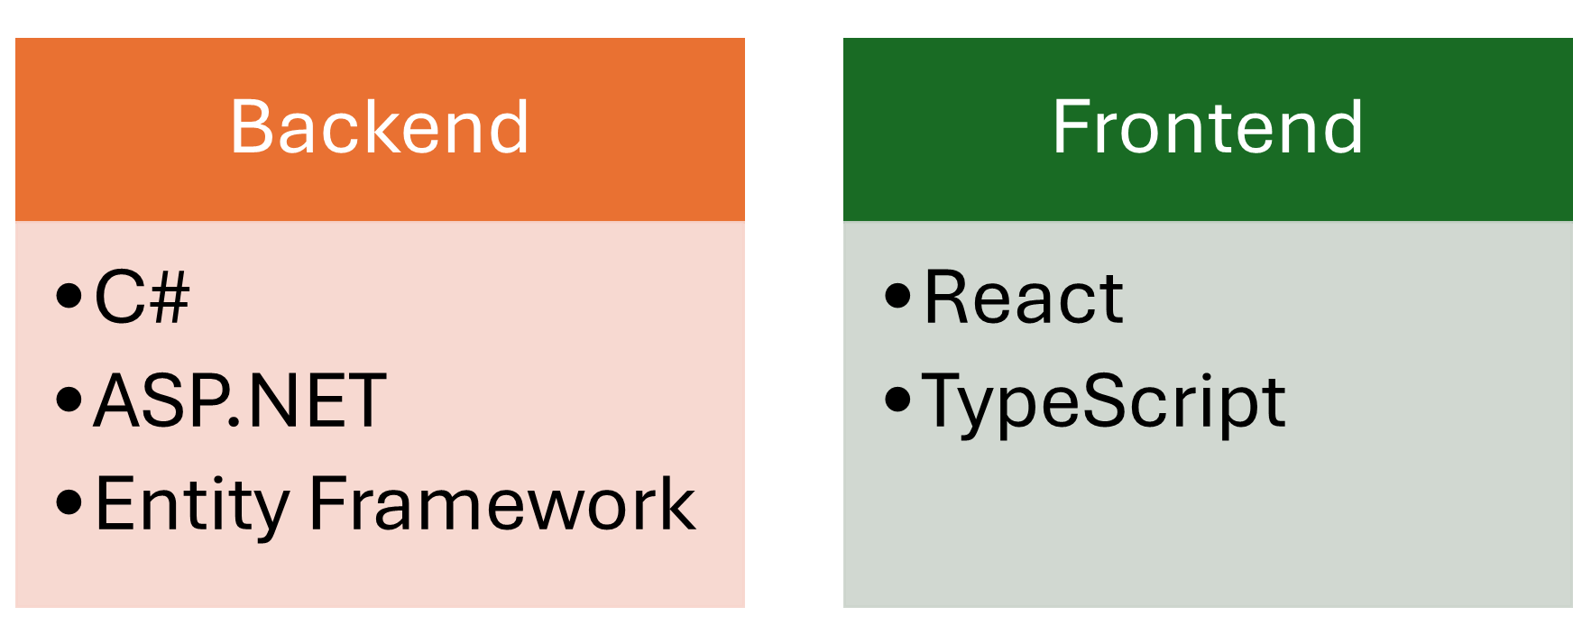
Tervezés, tech stack

Slide 5
Tervezés és irodalom
StackOverflow
Microsoft hivatalos dokumentáció
Wikipédia
React dokumentáció
Whiteboard
Figma
JetBrains IDE-k
Notes:
Tervezés: figma, whiteboard, stb
Irodalom: a külső forrásokat a dokumentáció végén tüntettük fel, de ide mondunk néhány példát

Slide 6
Funkciók
Backend
  Felhasználok kezelése
  Workspace-ek kezelése
  Per User workspace access
  Élő WebSocket alapú szerkesztes
  Beállítások
  Adatbázis
Frontend
  Regisztráció/ Bejelentkezés
  Saját Workspacek
    CRUD
    Címkék
  Beállítások
    Szervezetek
    Meghívók
    Profil
  Kilépés

Slide 7


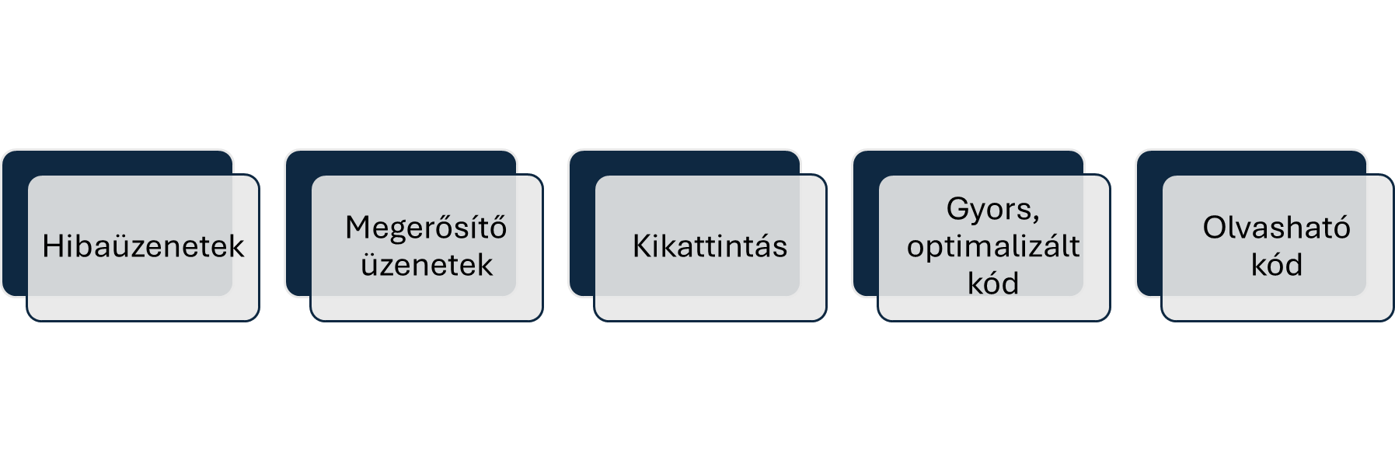
Funkciók
Notes:
Frontend UX

Slide 8

App demo
Notes:
A projekt bemutatása
Reg, login, workspace crud, show inside: crud, tagek; settings, ….

Slide 9
Kitekintés
Stabil és működőképes
Skálázható
Továbbfejlesztési lehetőségek
Landing page
Több nyelv
Témák
Exportálás
Oauth
AI eszközök

Slide 10
Köszönjük a figyelmet, várjuk a kérdéseket
Notes:
Itt válaszolni kell a kérdésekre

